Slide 1


Slide 2
计组习题分享
叶博豪

Slide 3
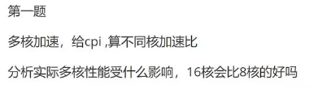
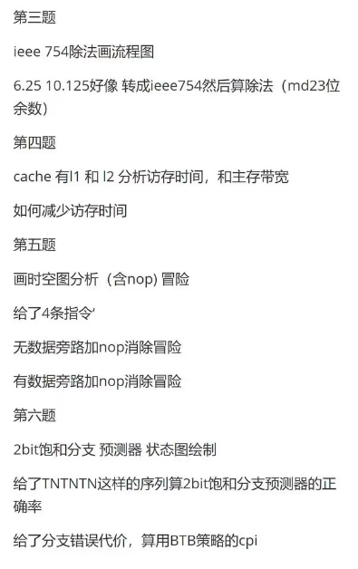
习题回忆：（除去常见必考知识点）
1.加速比
2.写汇编代码
3.除法流程
4. 数据冒险算面积
5. 分支预测技术-双模态触发器
个人认为整体难度挺高的（算最拉差距的一门课），本来这门课就比较晦涩抽象+英文ppt看不懂，个人认为应该还是多去看网课（翼云图灵+多做例题多面向考试），推荐翼云图灵配套的习题课，能消化掉足够应对期末考试，主要是要理解做题的原理和方法。
Notes:
实验结果表明，这种特征提取方式提高了模型对不同排版风格和文本样式的适应性，增强了识别过程的鲁棒性。这个图展示采用该模型的海关发票识别结果的一个样例。

Slide 4
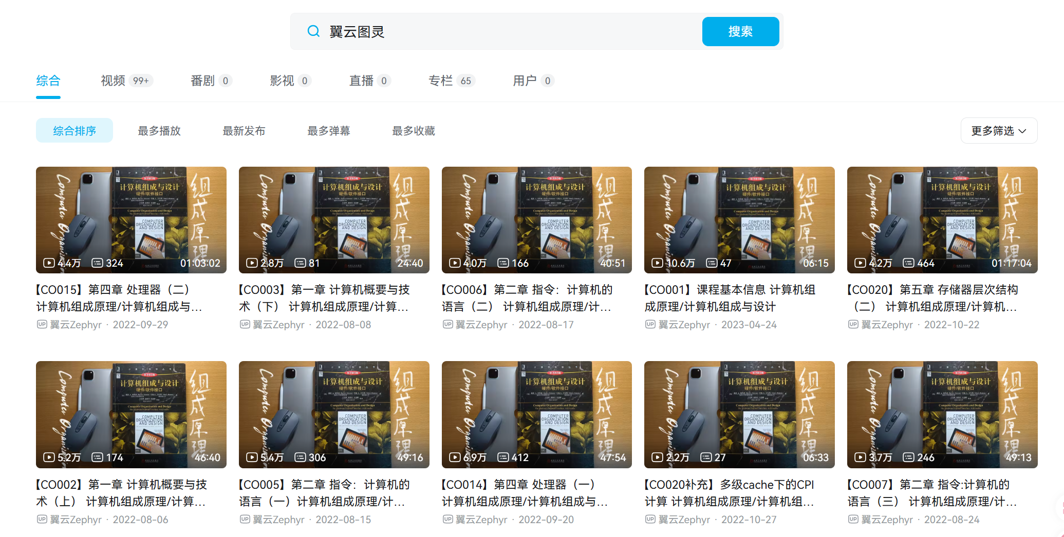
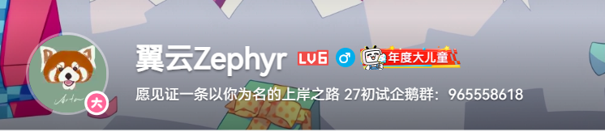
强烈推荐的UP：B站考研计算机翼云（翼云图灵）
Notes:
我们有针对性地选择了 Swin Transformer 主干网络作为特征提取主干结构。该网络采用层次化设计，通过逐层下采样与特征聚合，自底向上提取多尺度的视觉信息。同时，其引入的基于滑动窗口的多头注意力，能够兼顾局部建模效率与全局上下文感知能力，尤其适合处理布局多样、细节丰富的海关发票图像。

Slide 5
目录 Contents
第一章
第二章
第三章
第四章
第五章

Slide 6
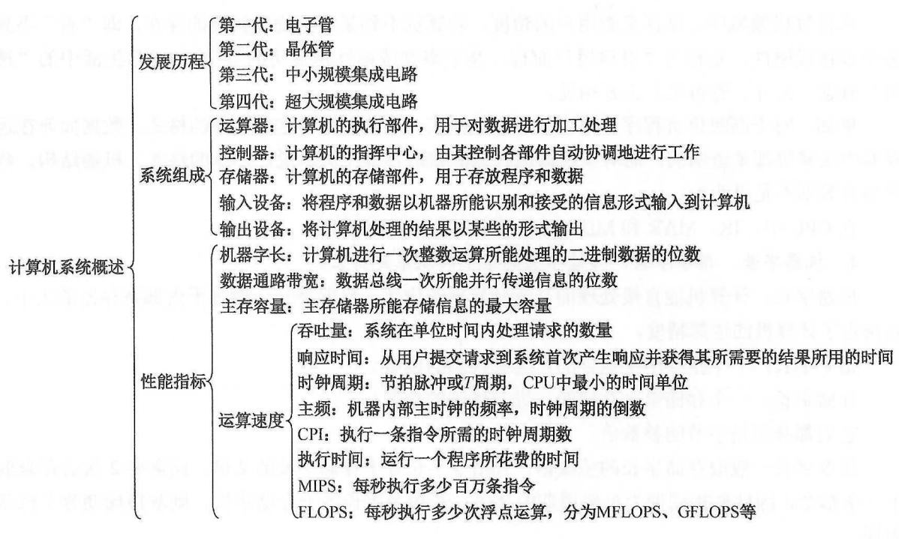
一、第一章

Slide 7
性能公式：
CPU时间=指令数*CPI*时钟周期
=指令数*CPI/时钟频率
注意：CPI的计算方式 CPI=cycles / IC
Amdahl定律：
改进后的执行时间=受改进影响的执行时间/改进量+不受影响的执行时间
注意加速比的计算方法
功耗 P=1/2 * CU² * f
Notes:
我们有针对性地选择了 Swin Transformer 主干网络作为特征提取主干结构。该网络采用层次化设计，通过逐层下采样与特征聚合，自底向上提取多尺度的视觉信息。同时，其引入的基于滑动窗口的多头注意力，能够兼顾局部建模效率与全局上下文感知能力，尤其适合处理布局多样、细节丰富的海关发票图像。

Slide 8
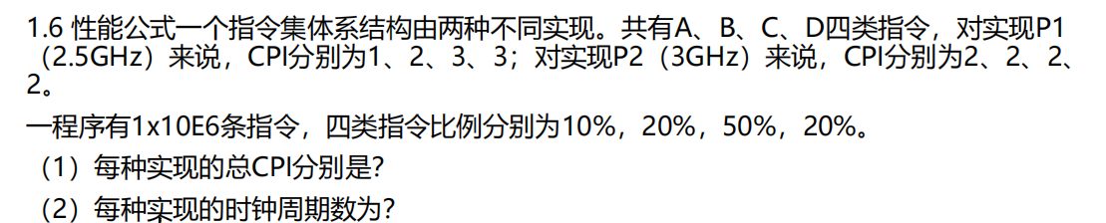
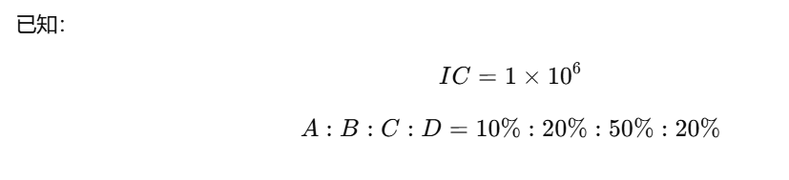
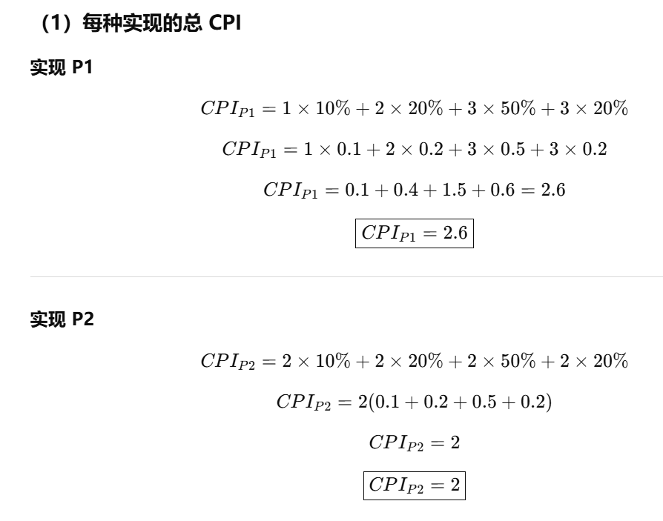
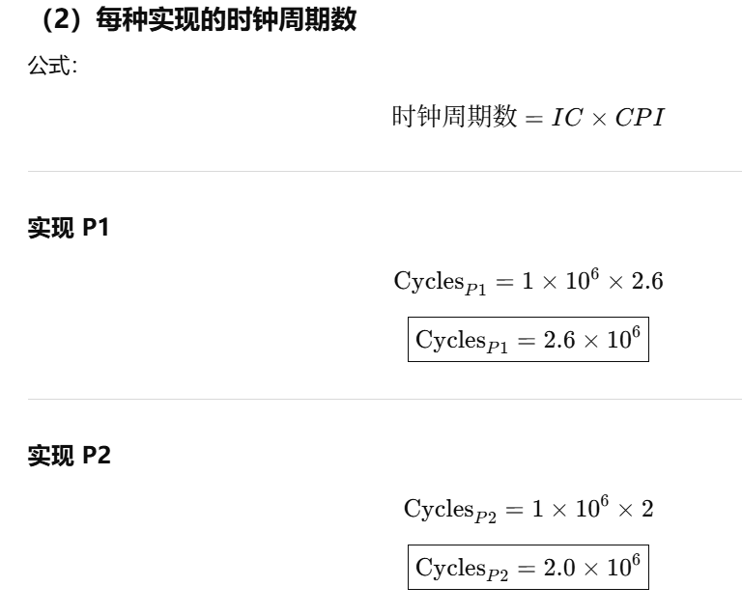
Notes:
我们有针对性地选择了 Swin Transformer 主干网络作为特征提取主干结构。该网络采用层次化设计，通过逐层下采样与特征聚合，自底向上提取多尺度的视觉信息。同时，其引入的基于滑动窗口的多头注意力，能够兼顾局部建模效率与全局上下文感知能力，尤其适合处理布局多样、细节丰富的海关发票图像。

Slide 9
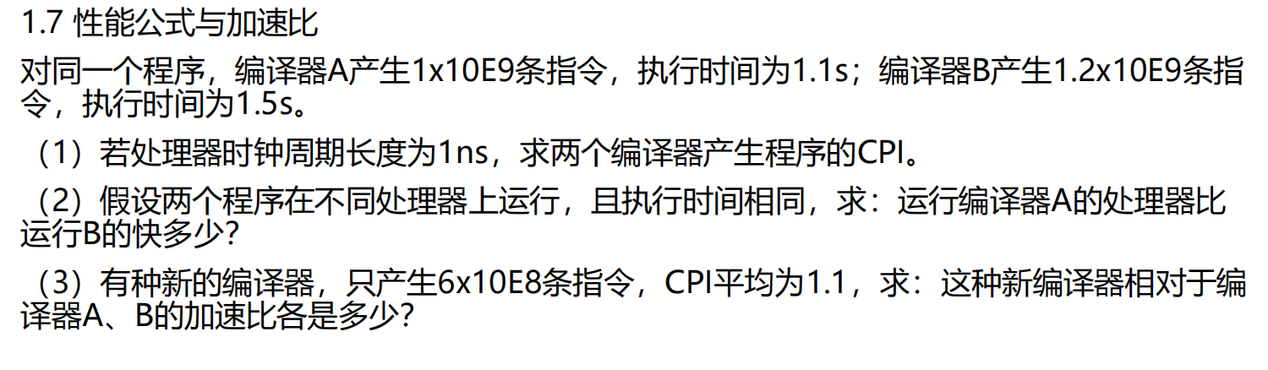
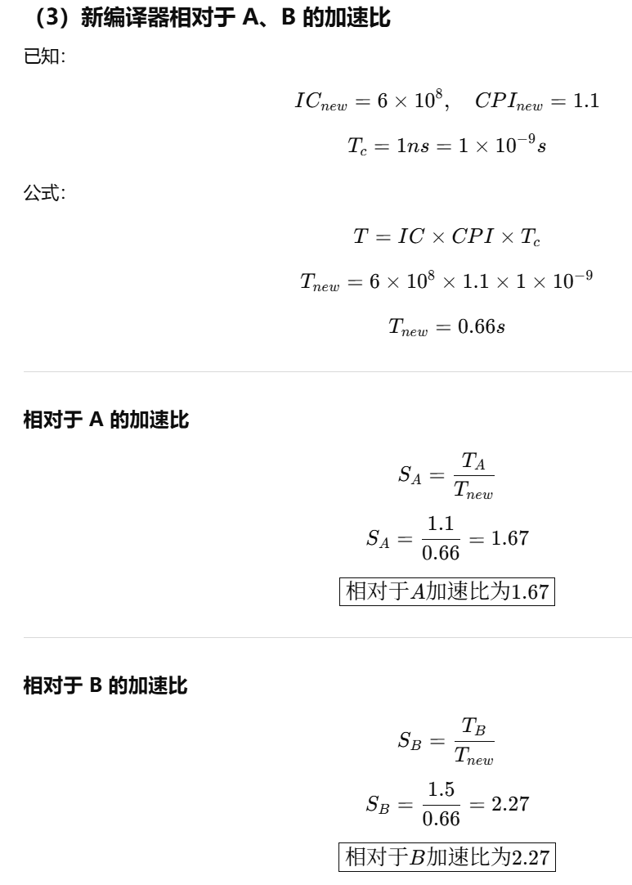
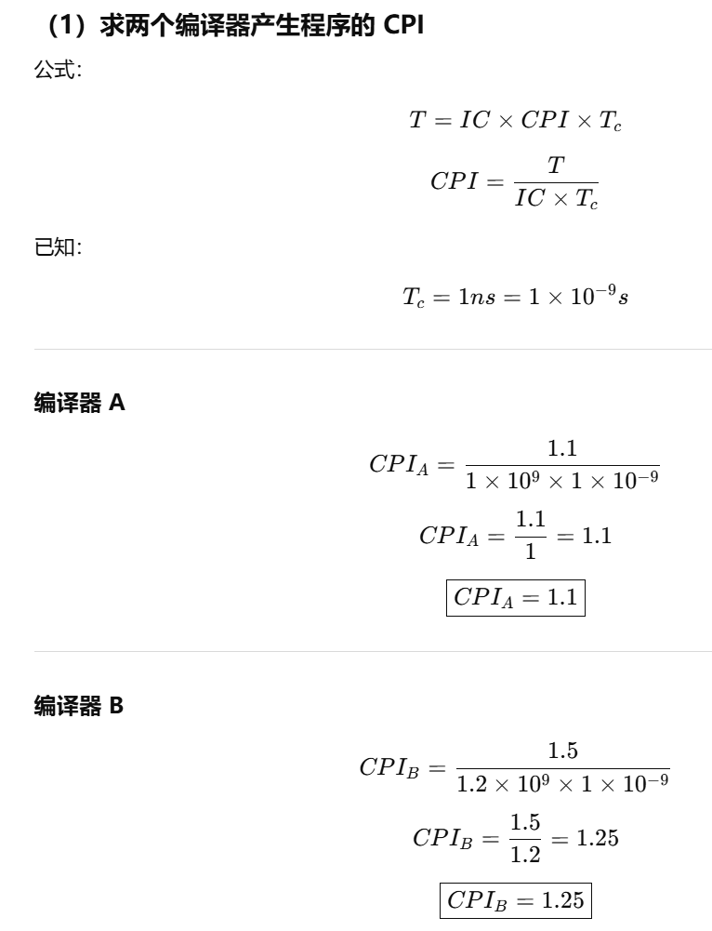
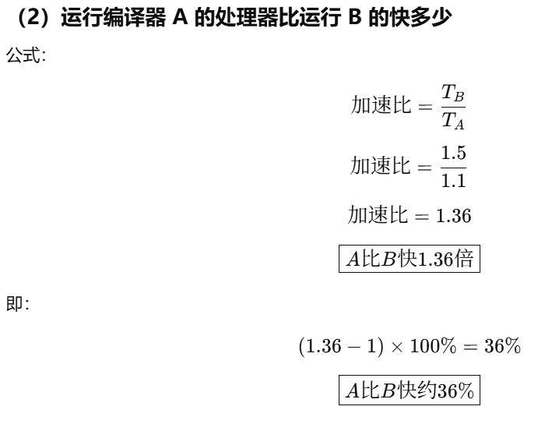
Notes:
我们有针对性地选择了 Swin Transformer 主干网络作为特征提取主干结构。该网络采用层次化设计，通过逐层下采样与特征聚合，自底向上提取多尺度的视觉信息。同时，其引入的基于滑动窗口的多头注意力，能够兼顾局部建模效率与全局上下文感知能力，尤其适合处理布局多样、细节丰富的海关发票图像。

Slide 10
二、第二章
1.mips汇编指令，格式，寄存器
2.寻址方式
3.嵌套，jal的使用

Slide 11
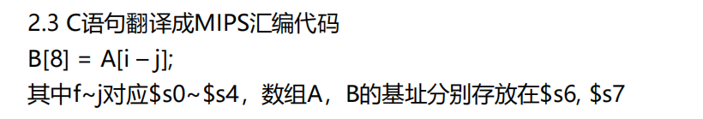
sub $t0, $s3, $s4 # $t0 = i - j
sll $t0, $t0, 2 # $t0 = (i - j) * 4
add $t0, $s6, $t0 # $t0 = A[i-j] 的地址
lw $t1, 0($t0) # $t1 = A[i-j]
sw $t1, 32($s7) # B[8] = A[i-j]
Notes:
我们有针对性地选择了 Swin Transformer 主干网络作为特征提取主干结构。该网络采用层次化设计，通过逐层下采样与特征聚合，自底向上提取多尺度的视觉信息。同时，其引入的基于滑动窗口的多头注意力，能够兼顾局部建模效率与全局上下文感知能力，尤其适合处理布局多样、细节丰富的海关发票图像。

Slide 12
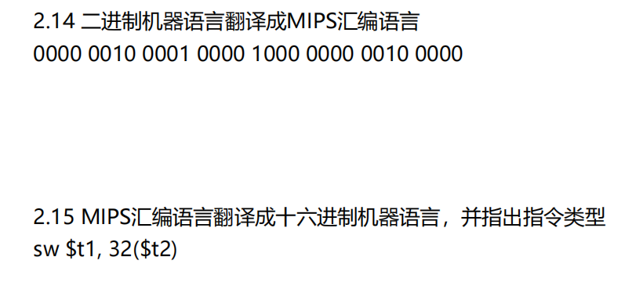
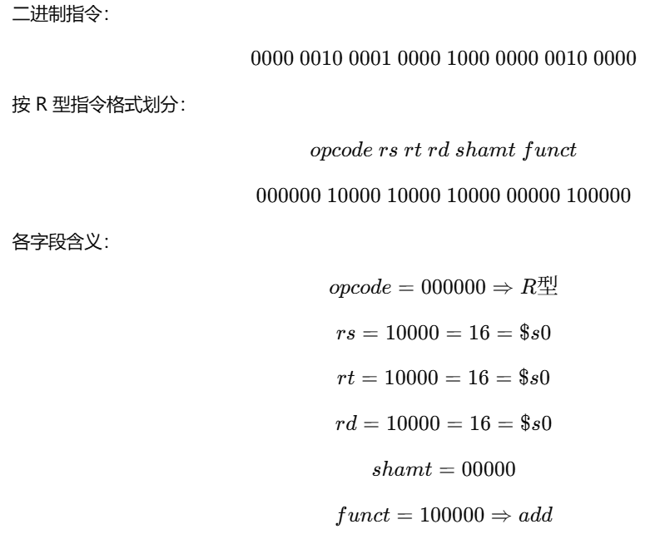
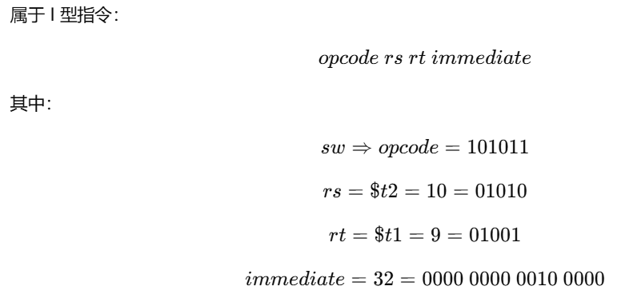
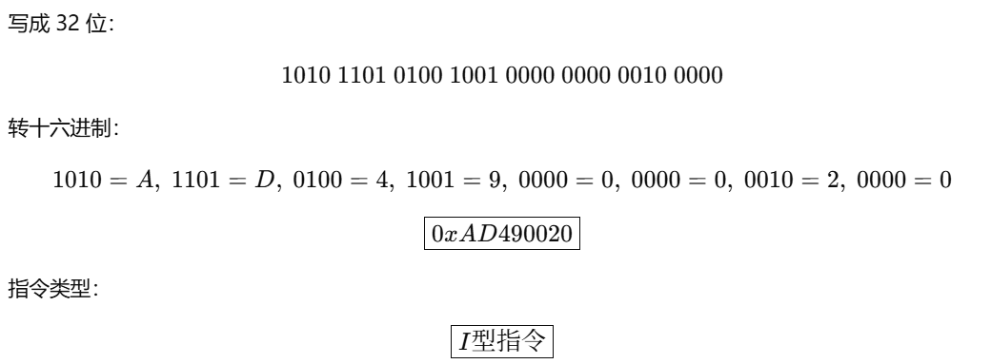
add $s0, $s0, $s0
Notes:
我们有针对性地选择了 Swin Transformer 主干网络作为特征提取主干结构。该网络采用层次化设计，通过逐层下采样与特征聚合，自底向上提取多尺度的视觉信息。同时，其引入的基于滑动窗口的多头注意力，能够兼顾局部建模效率与全局上下文感知能力，尤其适合处理布局多样、细节丰富的海关发票图像。

Slide 13
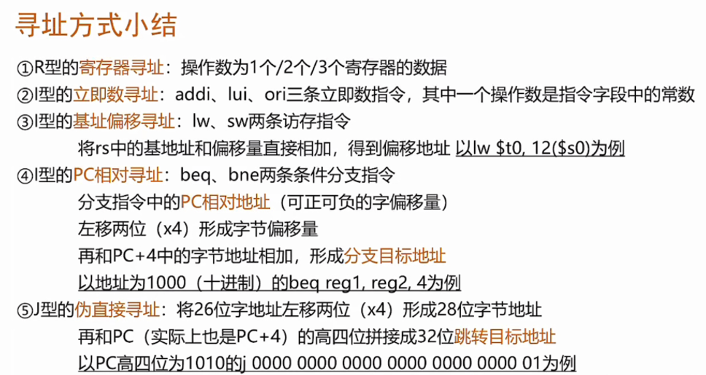
寻址方式
Notes:
实验结果表明，这种特征提取方式提高了模型对不同排版风格和文本样式的适应性，增强了识别过程的鲁棒性。这个图展示采用该模型的海关发票识别结果的一个样例。

Slide 14
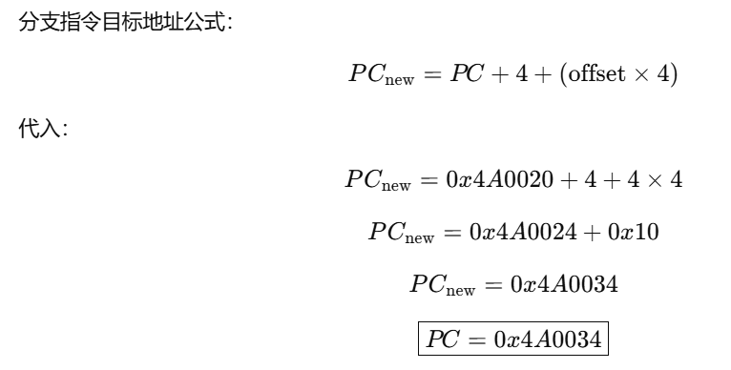
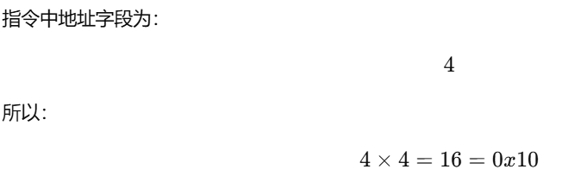
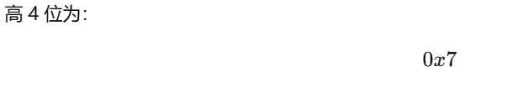
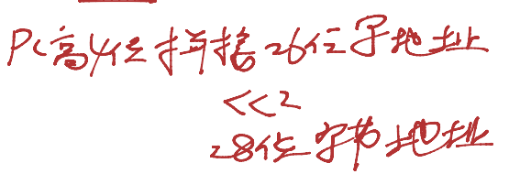

PC相对寻址
注意！ 4均为字地址，1个字=4个字节
伪直接寻址
Notes:
实验结果表明，这种特征提取方式提高了模型对不同排版风格和文本样式的适应性，增强了识别过程的鲁棒性。这个图展示采用该模型的海关发票识别结果的一个样例。

Slide 15
三、第三章

Slide 16
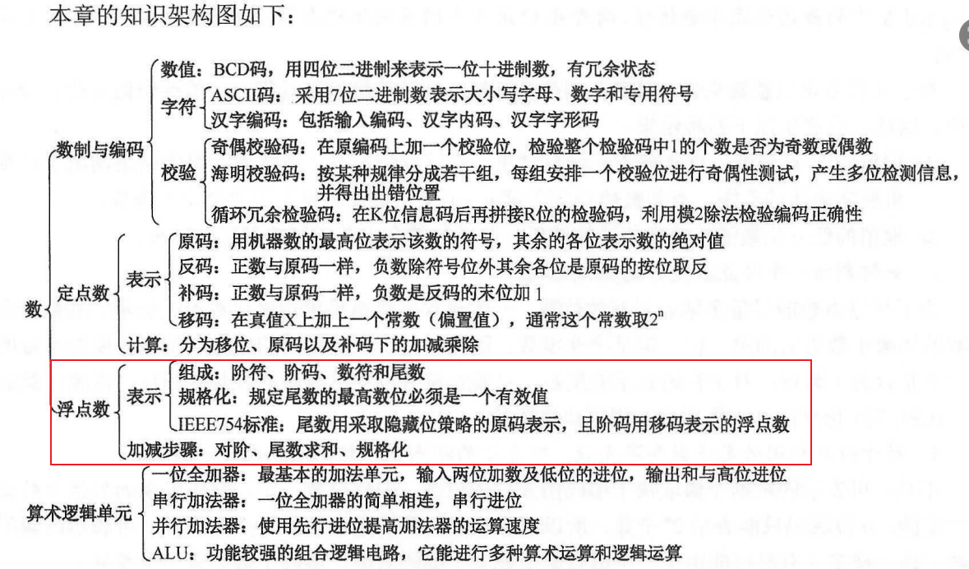
Notes:
实验结果表明，这种特征提取方式提高了模型对不同排版风格和文本样式的适应性，增强了识别过程的鲁棒性。这个图展示采用该模型的海关发票识别结果的一个样例。

Slide 17
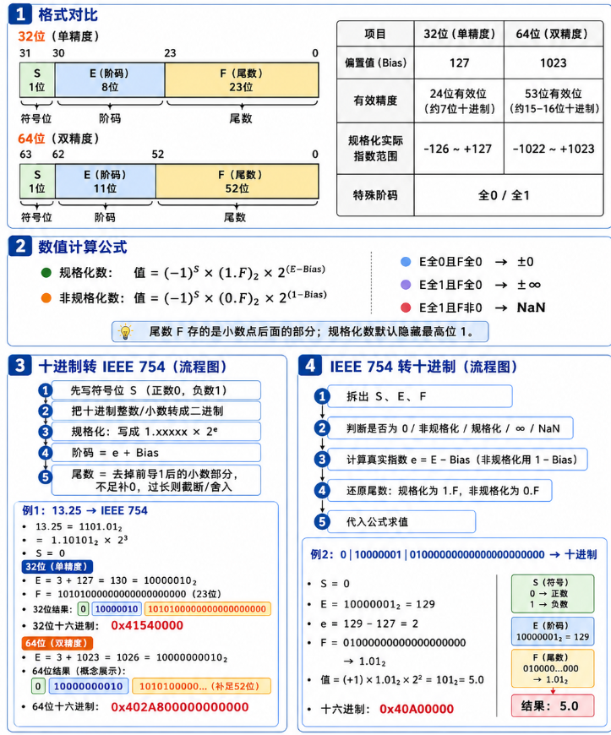
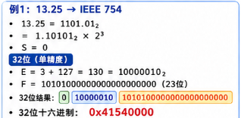
Notes:
海关发票是国际贸易和海关查验过程中至关重要的文件。作为一份正式记录，它提供了有关进出口货物的税款、关税等详细信息。海关发票还作为交易证据，用于统计分析。此外，它还帮助确保贸易法规的遵守，防止欺诈或货物错报。因此，自动化提取海关发票中的信息对于税收管理和风险识别具有重要意义。然而，从通常以扫描文档形式保存的这些发票中提取有效信息面临着重大挑战，主要包括三个困难：第一点是字体大小多样性，海关发票不仅在不同文件间存在格式和结构上的差异，在同一张发票内也可能出现字体大小变化较大的情况。第二点是文本复杂：在国际贸易环境下，海关发票可能包含多种语言，甚至同一张发票上出现多语言混排。例如，某些发票可能包含中文、英文、俄文等内容，同时不同地区可能使用特定行业专用词汇。第三点是海关系统每天需要处理大量的海关发票，据估计每日处理量可达三千万份甚至更多。面对如此庞大的数据量，如何高效准确地提取和处理信息成为了一个巨大的挑战。面对以上挑战，传统 OCR 方法往往存在准确率低、处理速度慢的问题，难以胜任大规模文本图像的识别任务。为此，本文提出了一种基于 Swin Transformer 架构的发票识别模型，并在其基础上引入剪枝与量化策略，进一步优化为轻量化模型。该模型通过三个核心模块的整体设计，系统性地解决了海关发票识别中的三大挑战：（1）Swin-Transformer 主干网络+多级特征融合模块解决字体大小和布局多样性；（2）多粒度预测模块应对多语言混杂；（3）L1 非结构化剪枝+量化感知训练满足高并发需求。

Slide 18
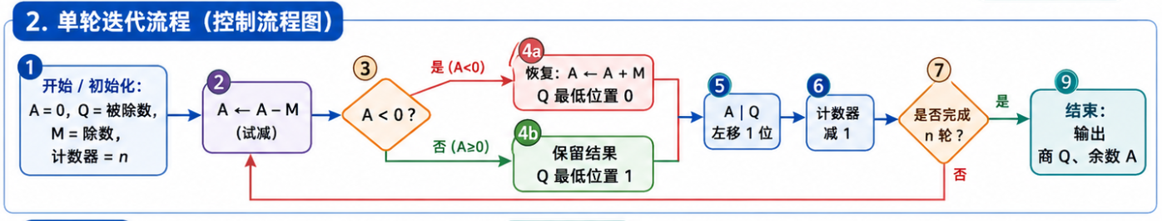
乘法器、除法器（去年应该是考了一个画除法器如何运作的）
Notes:
实验结果表明，这种特征提取方式提高了模型对不同排版风格和文本样式的适应性，增强了识别过程的鲁棒性。这个图展示采用该模型的海关发票识别结果的一个样例。

Slide 19
四、第四章

Slide 20
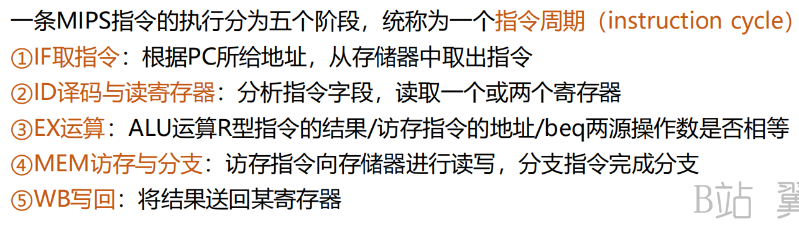
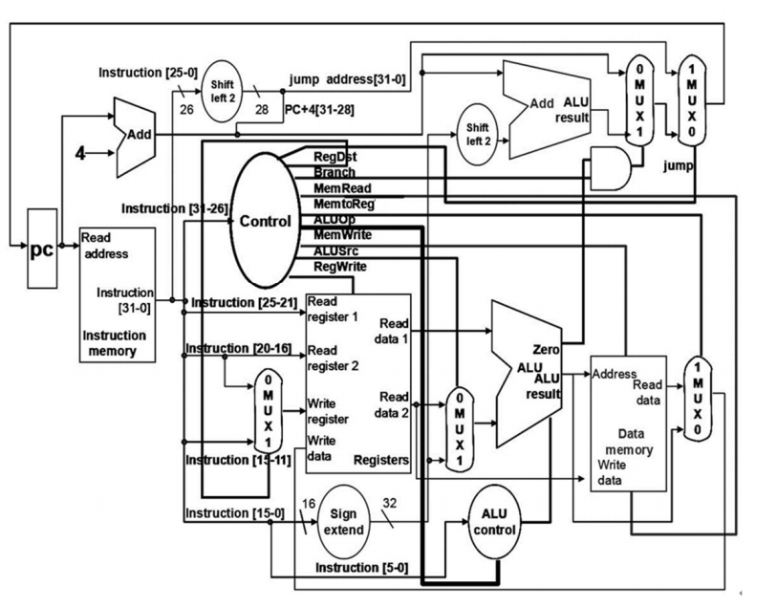
Notes:
我们有针对性地选择了 Swin Transformer 主干网络作为特征提取主干结构。该网络采用层次化设计，通过逐层下采样与特征聚合，自底向上提取多尺度的视觉信息。同时，其引入的基于滑动窗口的多头注意力，能够兼顾局部建模效率与全局上下文感知能力，尤其适合处理布局多样、细节丰富的海关发票图像。

Slide 21
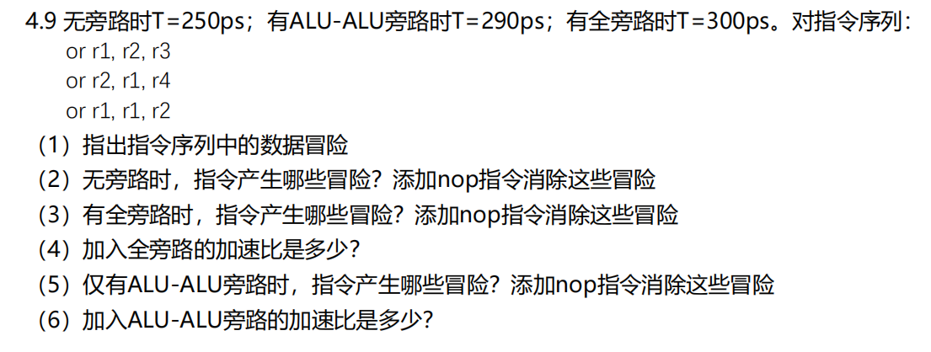
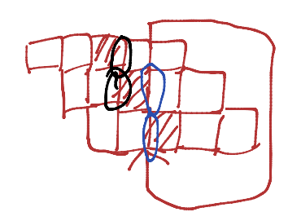
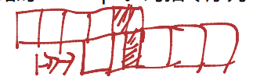
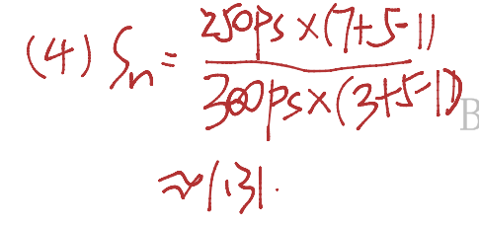
(5) 无MEM-ALU旁路
or r1, r2, r3
or r2, r1, r4
nop
nop
or r1, r1, r2
(2)
or r1, r2, r3
nop
nop
or r2, r1, r4
nop
nop
or r1, r1, r2
(3)
不需要添加
Notes:
我们有针对性地选择了 Swin Transformer 主干网络作为特征提取主干结构。该网络采用层次化设计，通过逐层下采样与特征聚合，自底向上提取多尺度的视觉信息。同时，其引入的基于滑动窗口的多头注意力，能够兼顾局部建模效率与全局上下文感知能力，尤其适合处理布局多样、细节丰富的海关发票图像。

Slide 22
五、第五章

Slide 23
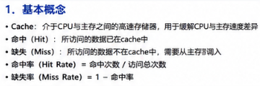
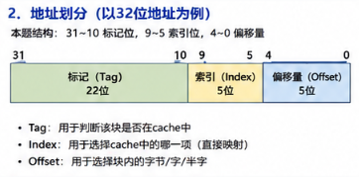
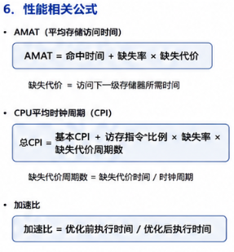
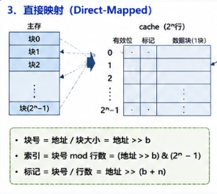
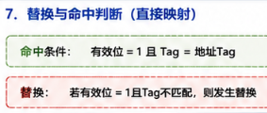
Notes:
实验结果表明，这种特征提取方式提高了模型对不同排版风格和文本样式的适应性，增强了识别过程的鲁棒性。这个图展示采用该模型的海关发票识别结果的一个样例。

Slide 24
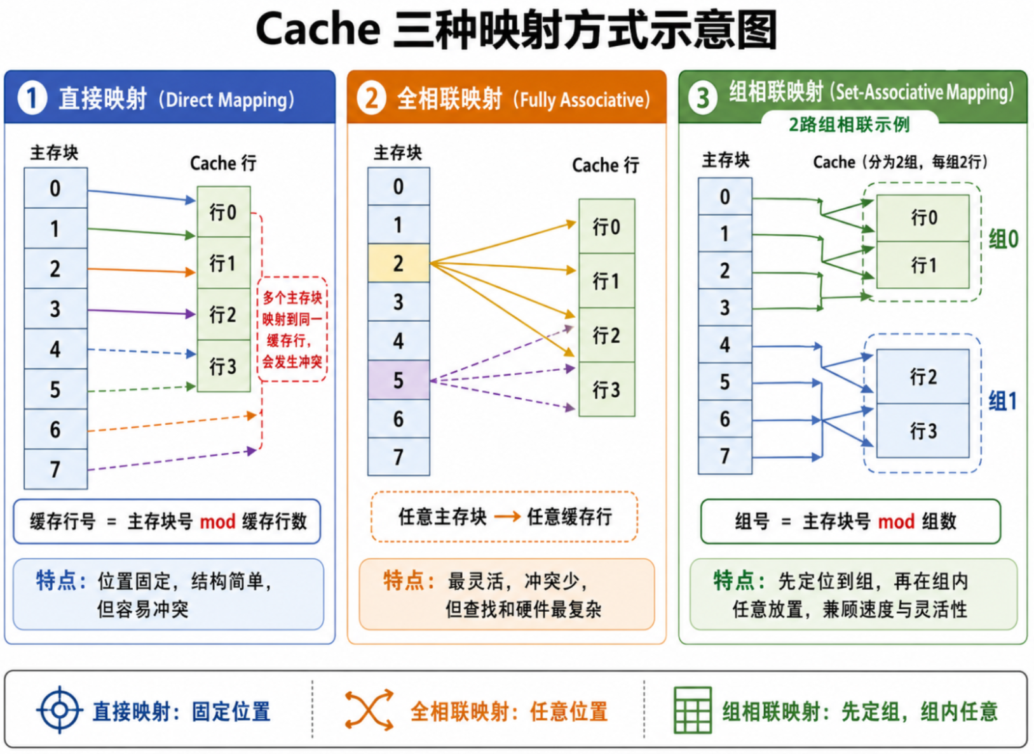
Notes:
我们有针对性地选择了 Swin Transformer 主干网络作为特征提取主干结构。该网络采用层次化设计，通过逐层下采样与特征聚合，自底向上提取多尺度的视觉信息。同时，其引入的基于滑动窗口的多头注意力，能够兼顾局部建模效率与全局上下文感知能力，尤其适合处理布局多样、细节丰富的海关发票图像。

Slide 25
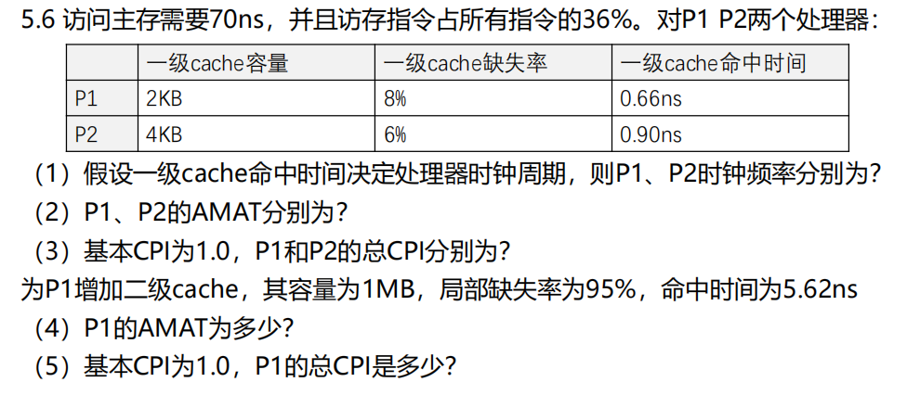
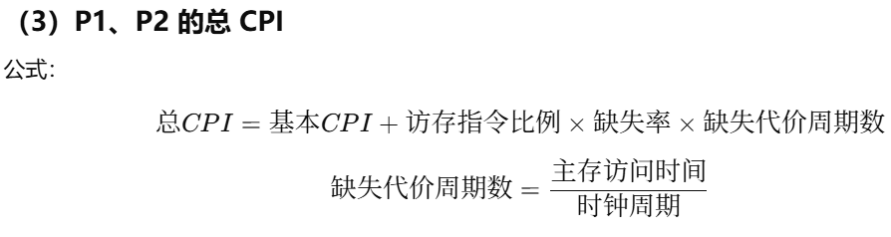
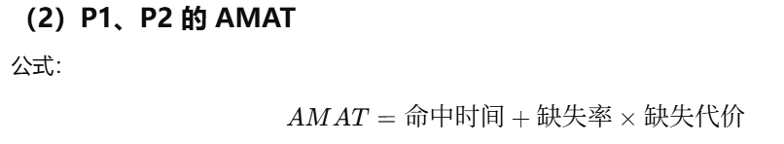
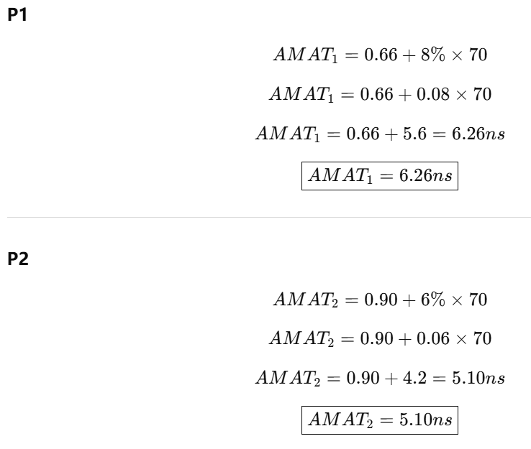
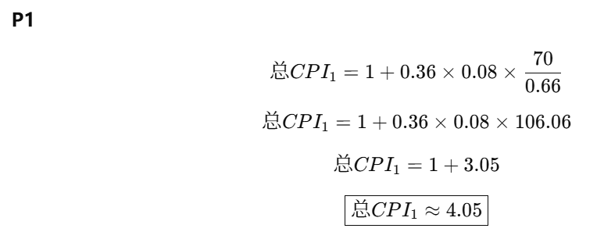
Notes:
实验结果表明，这种特征提取方式提高了模型对不同排版风格和文本样式的适应性，增强了识别过程的鲁棒性。这个图展示采用该模型的海关发票识别结果的一个样例。

Slide 26
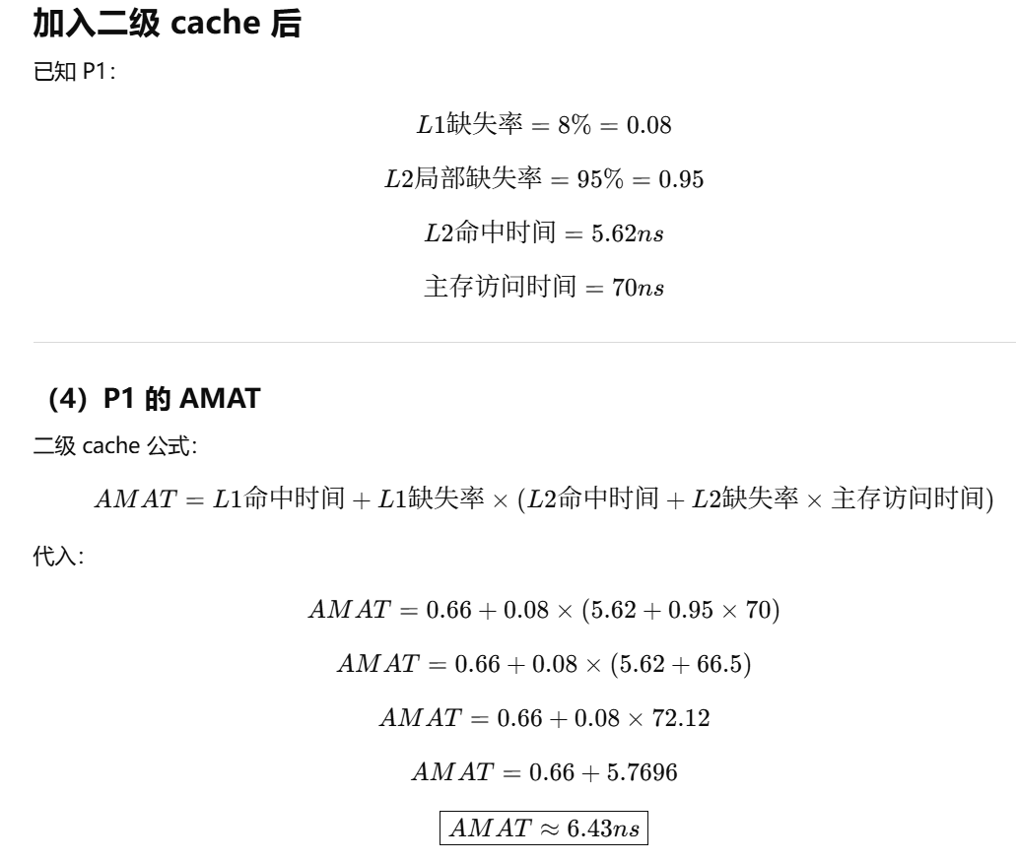
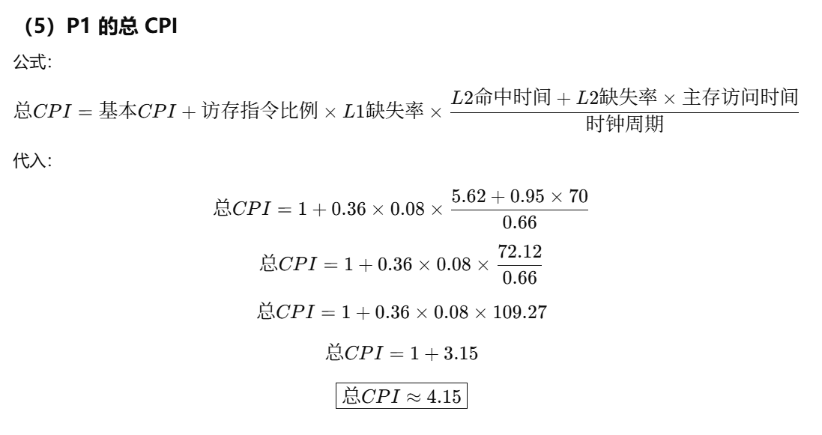
Notes:
实验结果表明，这种特征提取方式提高了模型对不同排版风格和文本样式的适应性，增强了识别过程的鲁棒性。这个图展示采用该模型的海关发票识别结果的一个样例。

Slide 27
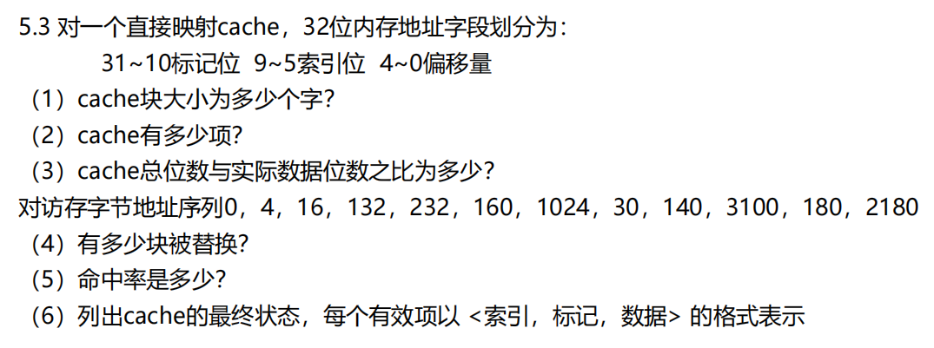
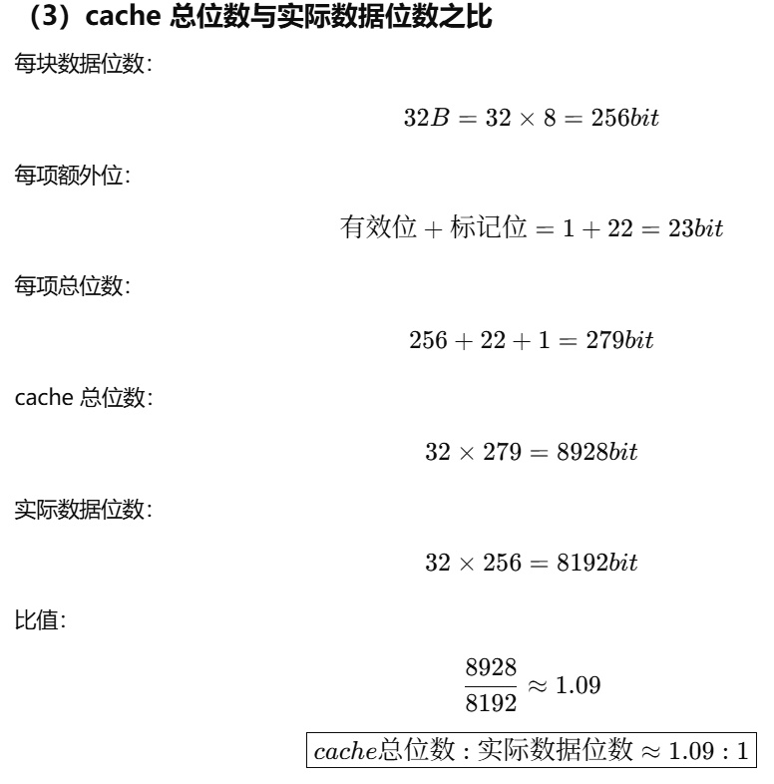
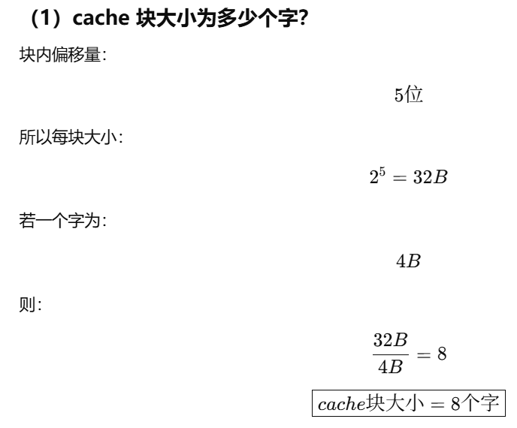
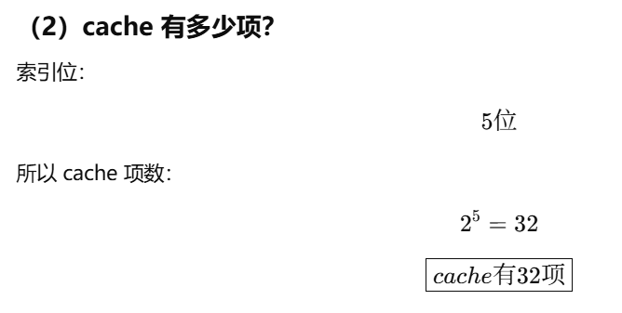
Notes:
实验结果表明，这种特征提取方式提高了模型对不同排版风格和文本样式的适应性，增强了识别过程的鲁棒性。这个图展示采用该模型的海关发票识别结果的一个样例。

Slide 28



Notes:
实验结果表明，这种特征提取方式提高了模型对不同排版风格和文本样式的适应性，增强了识别过程的鲁棒性。这个图展示采用该模型的海关发票识别结果的一个样例。

Slide 29
感谢观看！

